Slide 1

Data Warehouse, Data Lake và Data Lakehouse
Data Architecture
Minh-Tuan Le, Thi-Vang Nguyen
Data&Code
Notes:
Bài học thuộc Module Data Architecture, chương trình Self-Learning AIVN. Link Data&Code trỏ tới repo GitHub.

Slide 2
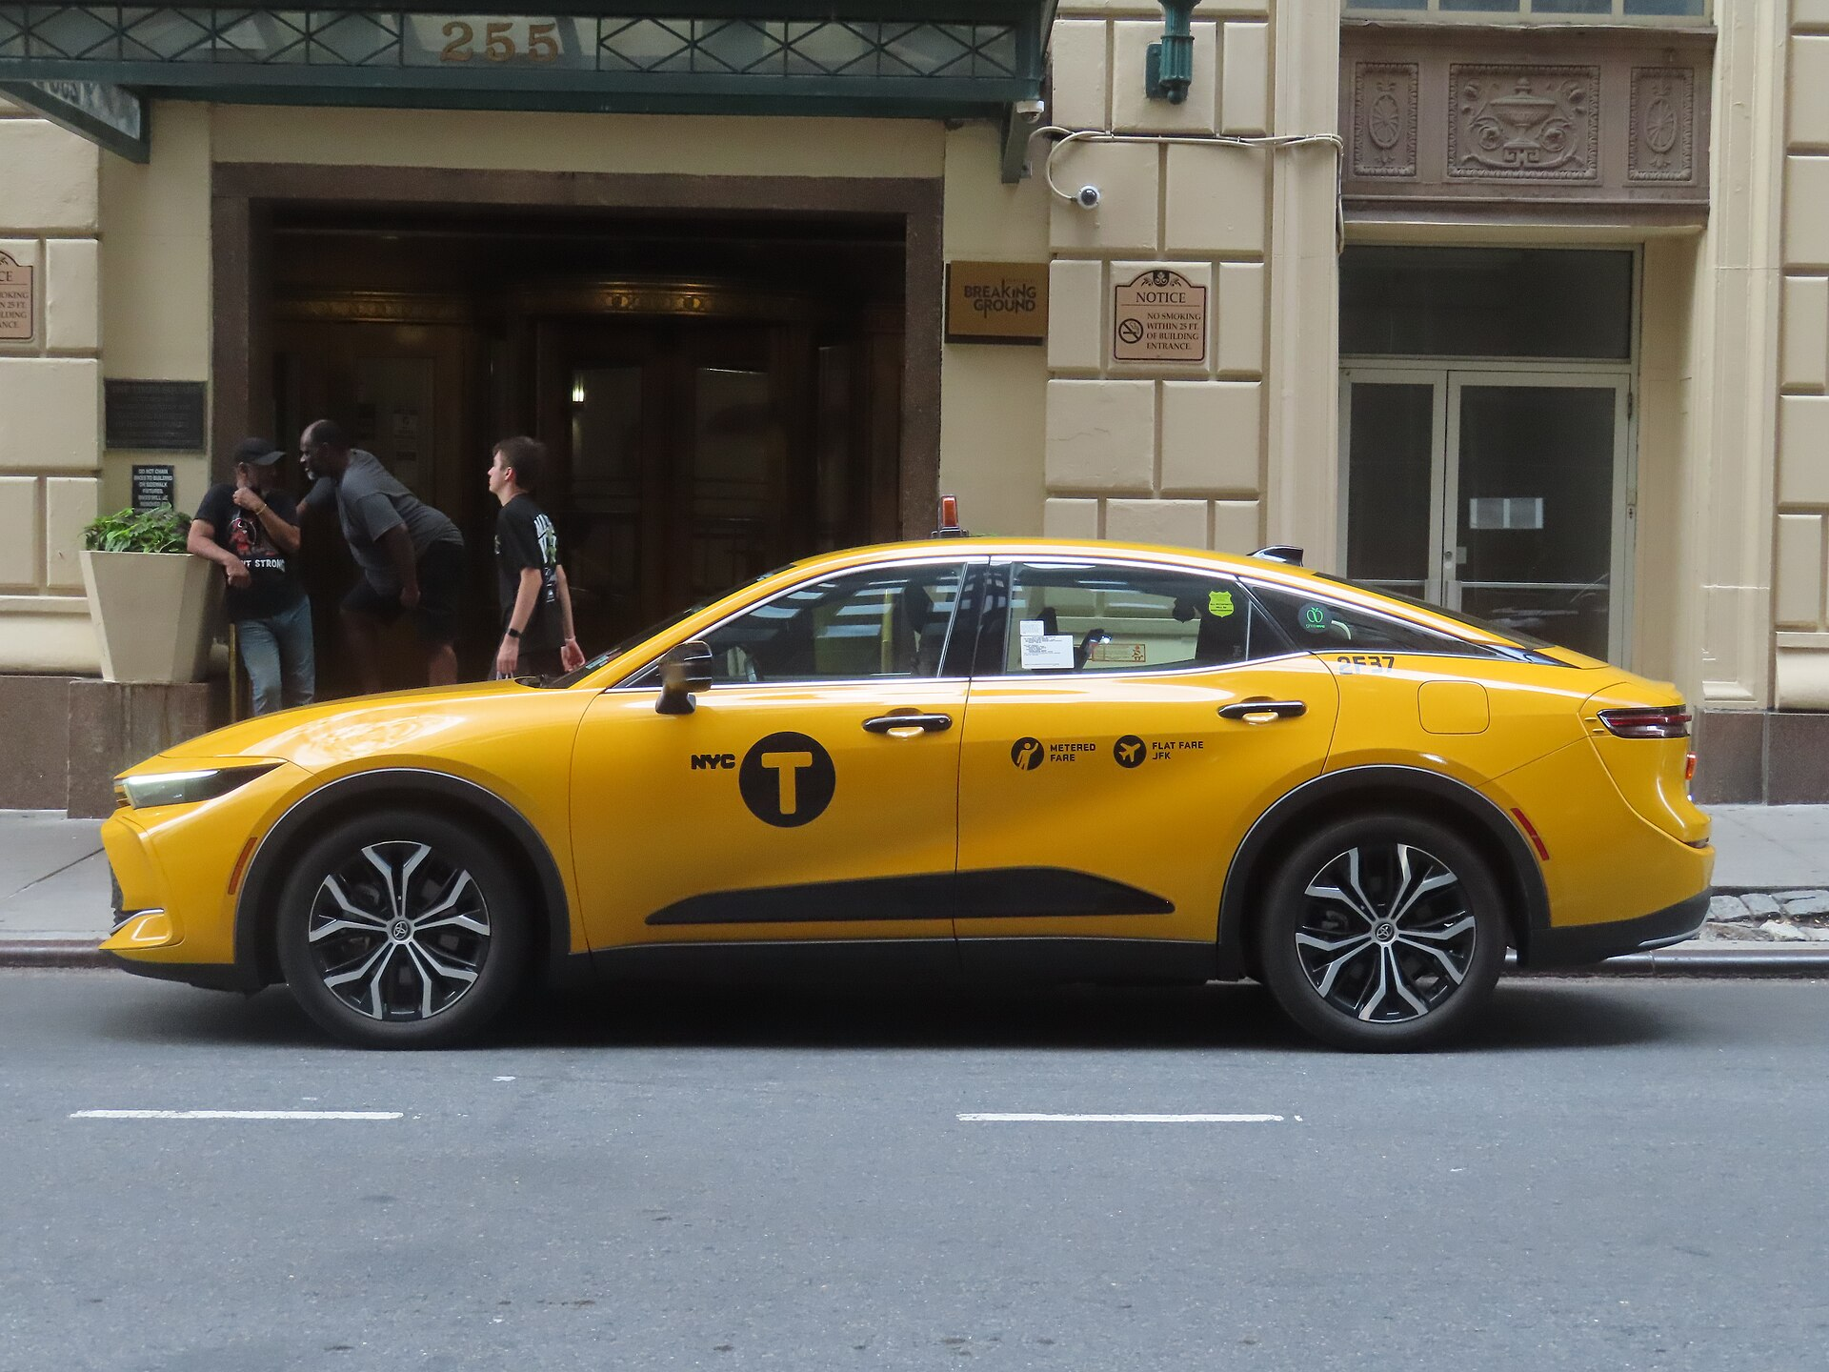
Outline
SECTION 1
Giới thiệu
SECTION 2
Data Warehouse
SECTION 3
Data Lake
SECTION 4
Data Lakehouse
SECTION 5
Kiến trúc lai và thực hành
Ảnh: Jason Lawrence, Wikimedia Commons, CC BY 2.0

Slide 3
  Bài toán mở đầu: dữ liệu taxi New York
Ba triệu chuyến taxi vàng mỗi tháng, mỗi chuyến có thời gian, quãng đường, giá cước, tip, cách thanh toán
Ba nhóm người cùng cần dữ liệu này
Nhà phân tích BI: dashboard doanh thu theo ngày, theo hãng
Data scientist: toàn bộ lịch sử ở dạng thô để huấn luyện mô hình
Data engineer: kho lưu trữ không hỏng khi pipeline lỗi, sửa được dòng sai, xem lại trạng thái cũ
Câu hỏi của bài học: dữ liệu phân tích nên nằm ở đâu?
3.066.766
dòng trong file tháng 1/2023 (48 MB)
−900 USD
giá cước nhỏ nhất: dữ liệu thô có lỗi
258.928 dặm
quãng đường lớn nhất của một chuyến
Số liệu đọc từ footer file Parquet của NYC TLC (script 01_bronze_data_lake.py)
Sau bài học, bạn phân biệt được ba kiến trúc bằng một câu hỏi duy nhất: lớp nào sở hữu khái niệm "bảng".
Notes:
Mở đầu bằng dữ liệu thật. Ba con số ở bên phải lấy từ footer Parquet: file có 3 triệu dòng nhưng chứa giá cước âm và quãng đường vô lý, cho thấy dữ liệu thô cần được làm sạch.

Slide 4
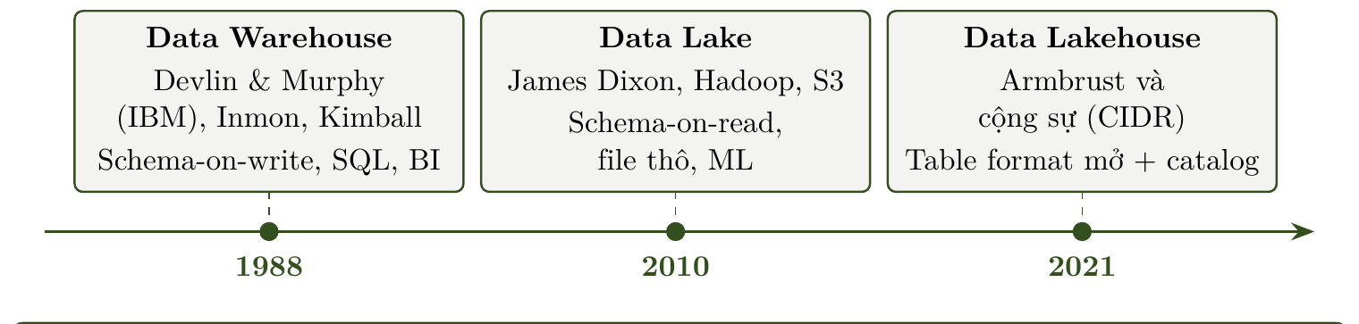
  Ba thế hệ kiến trúc dữ liệu phân tích
Data Warehouse (1988): Devlin và Murphy (IBM), sau đó Inmon và Kimball. Schema-on-write, SQL, phục vụ BI
Data Lake (2010): James Dixon đặt tên. Lưu file thô trên Hadoop rồi object storage, schema-on-read, phục vụ ML
Data Lakehouse (2021): Armbrust và cộng sự tại CIDR. Table format mở cộng catalog đặt trên object storage
Mỗi thế hệ ra đời để sửa điểm yếu của thế hệ trước, không thay thế hoàn toàn thế hệ trước
Notes:
Nhấn mạnh mốc thời gian và người đề xuất. Lakehouse không thay thế hai kiến trúc kia; phần cuối bài sẽ cho thấy cả ba cùng tồn tại.

Slide 5
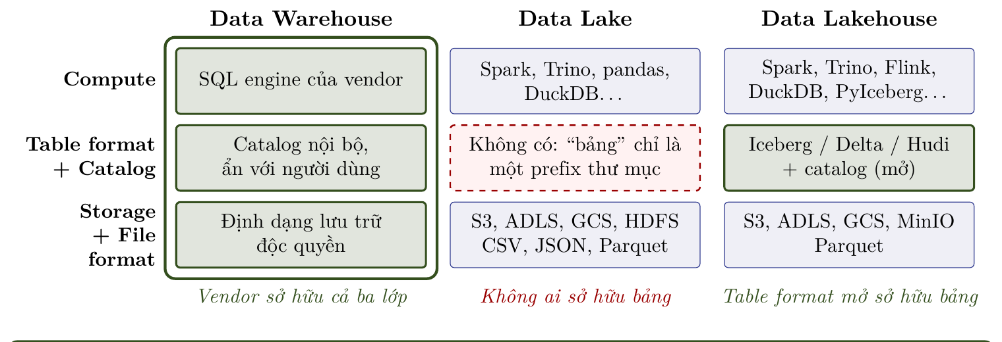
  Ba lớp của nền tảng phân tích: ai sở hữu "bảng"?
Compute: engine chạy SQL, biến đổi, ML
Table format + Catalog: bảng gồm file nào, schema gì, phiên bản nào
Storage + File format: byte nằm ở đâu, định dạng gì
Câu hỏi để phân loại một hệ thống
Engine muốn đọc bảng orders thì hỏi ai để biết bảng gồm những file nào?
Hỏi engine của vendor → Data Warehouse
Tự liệt kê thư mục → Data Lake
Hỏi catalog của một table format mở → Data Lakehouse
Notes:
Đây là ý trung tâm của bài. Mọi so sánh phía sau đều quay về câu hỏi lớp nào sở hữu bảng.

Slide 6

Outline
SECTION 1
Giới thiệu
SECTION 2
Data Warehouse
SECTION 3
Data Lake
SECTION 4
Data Lakehouse
SECTION 5
Kiến trúc lai và thực hành
Ảnh: Shixart1985, Wikimedia Commons, CC BY 2.0

Slide 7



  OLTP và OLAP: hai kiểu workload khác nhau
Tiêu chí | OLTP (database vận hành) | OLAP (phân tích)
Truy vấn ví dụ | Cập nhật trạng thái chuyến xe #123 | Doanh thu theo ngày của từng hãng trong 2 tháng
Số dòng mỗi truy vấn | Vài dòng | Hàng triệu dòng
Số cột cần đọc | Gần như mọi cột của một dòng | Vài cột trên rất nhiều dòng
Thao tác chính | INSERT, UPDATE, DELETE | SELECT với JOIN, GROUP BY
Mô hình dữ liệu | Chuẩn hóa (3NF), tránh trùng lặp | Star schema, chấp nhận phi chuẩn hóa
Cách lưu phù hợp | Theo dòng (row-oriented) | Theo cột (columnar)
Chạy truy vấn phân tích thẳng trên database vận hành: tranh tài nguyên với giao dịch của khách, phải JOIN nhiều bảng, chỉ có trạng thái hiện tại, dữ liệu rải rác nhiều hệ thống. Data Warehouse là hệ thống riêng cho OLAP.
Snowflake
Amazon Redshift
Databricks SQL
Notes:
Ví dụ cụ thể để phân biệt: cập nhật một chuyến xe là OLTP; tính doanh thu hai tháng là OLAP. Ba logo là các cloud data warehouse phổ biến.

Slide 8

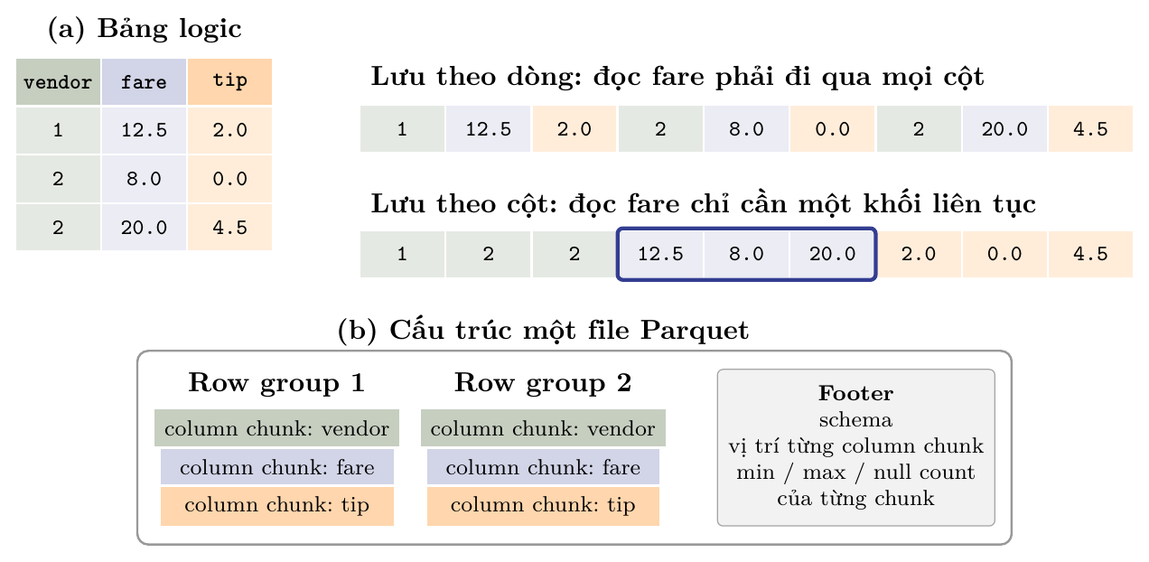
  Lưu theo dòng, lưu theo cột và file Parquet
Cùng một bảng, lưu theo cột đặt các giá trị cùng cột cạnh nhau: đọc ít hơn, nén tốt hơn
File Parquet = nhiều row group, mỗi row group có một column chunk cho từng cột
Footer giữ schema và min/max, null count của từng chunk
Projection pushdown: chỉ đọc cột cần
Predicate pushdown: bỏ row group có min/max không thỏa WHERE
pf = pq.ParquetFile("yellow_tripdata_2023-01.parquet")
# Số dòng: 3,066,766 | Số cột: 19 | Số row group: 1
# fare_amount 3.1 MB min=-900.0 max=1160.1
# trip_distance 4.3 MB min=-0.0 max=258928.15
Notes:
Chỉ đọc footer, chưa đọc dữ liệu, đã thấy giá cước âm và quãng đường 258 nghìn dặm. Data Warehouse chặn những dòng này ngay khi nạp nhờ schema-on-write.

Slide 9
  Schema-on-write và ba trường phái mô hình hóa
Schema-on-write: khai báo bảng trước bằng CREATE TABLE, dòng sai kiểu bị từ chối khi nạp
Phải thiết kế schema trước khi có dữ liệu; đổi lại dữ liệu trong kho luôn đúng kiểu
Inmon (3NF)
Kimball (Star schema)
Data Vault 2.0
Một enterprise data warehouse chuẩn hóa làm nguồn sự thật chung
Tách data mart cho từng phòng ban
Nhất quán, nhưng xây lâu
Xây theo từng quy trình nghiệp vụ
Fact table + dimension table
Dimension dùng chung (conformed) giữa các mart
Hub (khóa nghiệp vụ), Link (quan hệ), Satellite (thuộc tính kèm lịch sử)
Hợp khi tích hợp nhiều nguồn và cần lưu vết đầy đủ
Trong bài: Silver theo hướng Inmon (thực thể đã chuẩn hóa), Gold theo Kimball (star schema cho BI).
Notes:
Ba trường phái không loại trừ nhau. Phần Medallion ở cuối bài sẽ ánh xạ từng trường phái vào từng lớp.

Slide 10
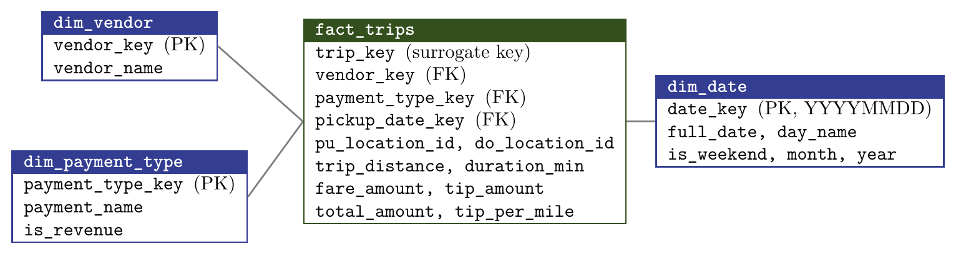
  Star schema theo Kimball cho dữ liệu taxi
Bốn bước thiết kế của Kimball
Quy trình nghiệp vụ: chuyến xe hoàn thành
Grain: một dòng fact = một chuyến xe
Dimension: hãng, cách thanh toán, ngày đón
Fact: quãng đường, thời lượng, cước, tip, tổng tiền
Vì sao cần surrogate key và SCD Type 2?
vendor_key | vendor_id | vendor_name | valid_from | valid_to | is_current
11 | 2 | VeriFone Inc. | 2009-01-01 | 2023-06-30 | FALSE
27 | 2 | Curb Mobility, LLC | 2023-07-01 | 9999-12-31 | TRUE
Data dictionary 2018 của NYC TLC ghi mã 2 là VeriFone, bản 2025 ghi Curb Mobility. Cùng một mã nguồn ứng với hai dòng; chỉ surrogate key phân biệt được. Ngày hiệu lực ở đây chỉ minh họa.
Notes:
Grain là quyết định quan trọng nhất của star schema. Ví dụ SCD Type 2 lấy từ việc NYC TLC đổi tên vendor mã 2.

Slide 11
  Data Warehouse: ưu điểm và giới hạn
Ưu điểm
Giới hạn
Truy vấn SQL hiệu năng cao, nhiều người dùng đồng thời
ACID có sẵn, dữ liệu luôn đúng kiểu
Phân quyền chi tiết (bảng, cột, dòng)
Vendor vận hành, bảo trì tự động
Chi phí lưu trữ và compute tăng nhanh ở hàng trăm TB
Chủ yếu dữ liệu có cấu trúc; log, ảnh, âm thanh khó đưa vào
Dữ liệu bị khóa trong định dạng riêng của vendor
pandas, PyTorch phải kéo dữ liệu qua JDBC/ODBC, rất chậm khi dữ liệu lớn
Mọi giới hạn đều bắt nguồn từ việc vendor sở hữu cả ba lớp: compute, catalog và storage.
Notes:
Chốt lại: giới hạn của Data Warehouse chính là lý do Data Lake ra đời.

Slide 12

Outline
SECTION 1
Giới thiệu
SECTION 2
Data Warehouse
SECTION 3
Data Lake
SECTION 4
Data Lakehouse
SECTION 5
Kiến trúc lai và thực hành
Ảnh: Don Ramey Logan, Wikimedia Commons, CC BY-SA 4.0

Slide 13

  Object storage: nền của Data Lake
Kho key–value: key là bronze/yellow_tripdata/year=2023/month=01/part-0.parquet, value là nội dung file. Không có thư mục thật
LIST theo prefix là một lời gọi mạng, chậm dần khi có hàng trăm nghìn file
Mỗi object ghi trọn vẹn hoặc không ghi, nhưng không có thao tác nguyên tử cho nhiều file
Rẻ, tách rời compute: nhiều engine dùng chung một bản dữ liệu
Từ 12/2020 Amazon S3 có strong read-after-write consistency, điều kiện kỹ thuật để Lakehouse hoạt động đúng
Amazon S3
Cùng họ: Google Cloud Storage, Azure Data Lake Storage, MinIO (tự vận hành)
Định dạng | Cách lưu | Thường dùng cho
CSV, JSON | Dòng, văn bản | Trao đổi, log, API
Avro | Dòng, nhị phân | Streaming, metadata Iceberg
Parquet, ORC | Cột, nhị phân | Phân tích, Lakehouse
Data Lake chấp nhận mọi định dạng, nhưng phân tích thì Parquet là lựa chọn mặc định.
Notes:
Nhấn mạnh hai điểm: không có thao tác nguyên tử cho nhiều file (nguồn gốc lỗi partial write) và strong consistency của S3 (điều kiện cho Lakehouse).

Slide 14




  Schema-on-read và partition kiểu Hive
Ghi trước, hiểu sau: không ai kiểm tra schema lúc ghi, engine tự suy ra lúc đọc
Thư mục tên cột=giá_trị (year=2023/month=01) để lọc bớt file khi truy vấn
con.sql(f"""
SELECT year, month, count(*) AS trips, round(avg(fare_amount), 2) AS avg_fare
FROM read_parquet('{BRONZE_DIR}/**/*.parquet', hive_partitioning = true)
GROUP BY ALL ORDER BY ALL
""").show()
# year month trips avg_fare
# 2023 01 3066766 18.37
# 2023 02 2913955 18.22
Ba hạn chế của partition kiểu Hive
Phải lọc đúng trên cột partition; điều kiện trên tpep_pickup_datetime không loại được thư mục month=
Đổi cách chia partition = ghi lại toàn bộ dữ liệu
Chia quá mịn sinh ra rất nhiều file nhỏ (small files problem)
"Bảng" ở đây chỉ là một glob thư mục. DuckDB, Spark hay pandas đều phải tự liệt kê file và tự đoán schema.
DuckDB
Apache Spark
Trino
Apache Flink
Notes:
Code lấy từ 01_bronze_data_lake.py. Các engine ở dưới đều đọc được Data Lake qua file API, nhưng không engine nào sở hữu bảng.

Slide 15

  Khi không ai sở hữu bảng: bốn lỗi tái hiện trong lab
Lỗi 1: schema drift có thật
Lỗi 2: file sai kiểu trong cùng prefix
NYC TLC đổi schema giữa tháng 1 và tháng 2/2023
6 cột đổi kiểu (int64 → int32, double → int64...)
airport_fee → Airport_fee
Mỗi engine tự đoán cách hợp nhất một kiểu
Một job ghi VendorID dạng chuỗi vào thư mục
Mọi truy vấn trên prefix hỏng: ConversionException ... Could not convert string 'INVALID_ID' to INT64
Lỗi chỉ lộ ra khi người khác đọc
Lỗi 3: partial write
Lỗi 4: không có DELETE
Job ghi 4 file, bị dừng sau file thứ 2
Reader thấy 1.456.978 / 2.913.955 dòng (50%)
Không có cảnh báo nào
Xóa 26 chuyến fare_amount > 500 phải đọc và ghi lại cả file 48 MB
Trong lúc đổi file, reader khác thấy file cũ, file mới hoặc không thấy gì
Gộp bốn lỗi với việc không có catalog (không biết ai ghi file nào, file nào còn hợp lệ), Data Lake dần thành data swamp.
Notes:
Cả bốn lỗi đều chạy được trong 01_bronze_data_lake.py. Lỗi 1 là lỗi thật của dữ liệu NYC TLC, không phải dựng lên. Ảnh đầm lầy: U.S. Fish and Wildlife Service, public domain.

Slide 16
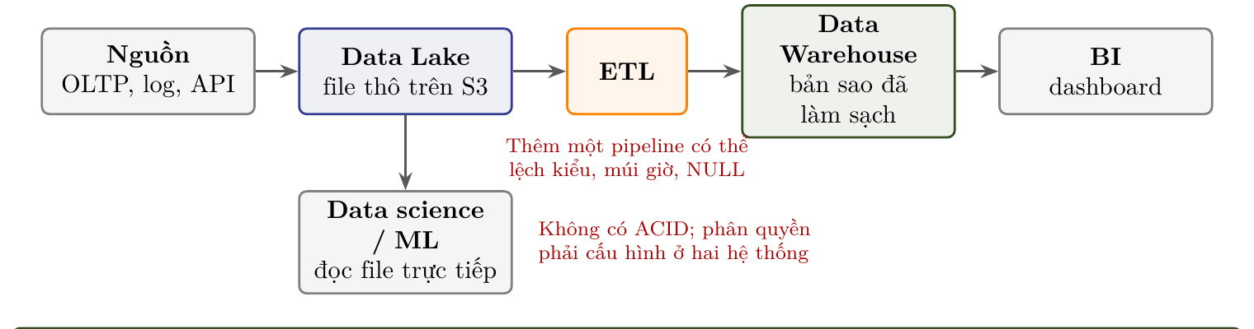
  Kiến trúc hai tầng và sự ra đời của Lakehouse
Những năm 2010: Lake cho dữ liệu thô và ML, ETL tiếp sang Warehouse cho BI
Armbrust và cộng sự (CIDR 2021) chỉ ra bốn vấn đề:
Độ tin cậy: hai hệ thống phải giữ khớp, mỗi bước ETL có thể lệch kiểu, múi giờ, NULL
Dữ liệu cũ: warehouse trễ hàng giờ đến hàng ngày
ML hạn chế: thư viện ML cần đọc file, warehouse chỉ mở cổng SQL
Tổng chi phí: hai bản dữ liệu, compute cho ETL, phân quyền hai nơi
Ý tưởng Lakehouse
Giữ dữ liệu trên object storage, định dạng mở (Parquet)
Thêm một lớp metadata có giao dịch phía trên: ACID, phiên bản, tối ưu truy vấn
Ba điều kiện chín muồi quanh 2020: Parquet, các table format (Delta, Iceberg, Hudi), strong consistency của object storage
Notes:
Hình 5 lấy từ bài đọc. Bốn vấn đề theo đúng paper Lakehouse (CIDR 2021).

Slide 17
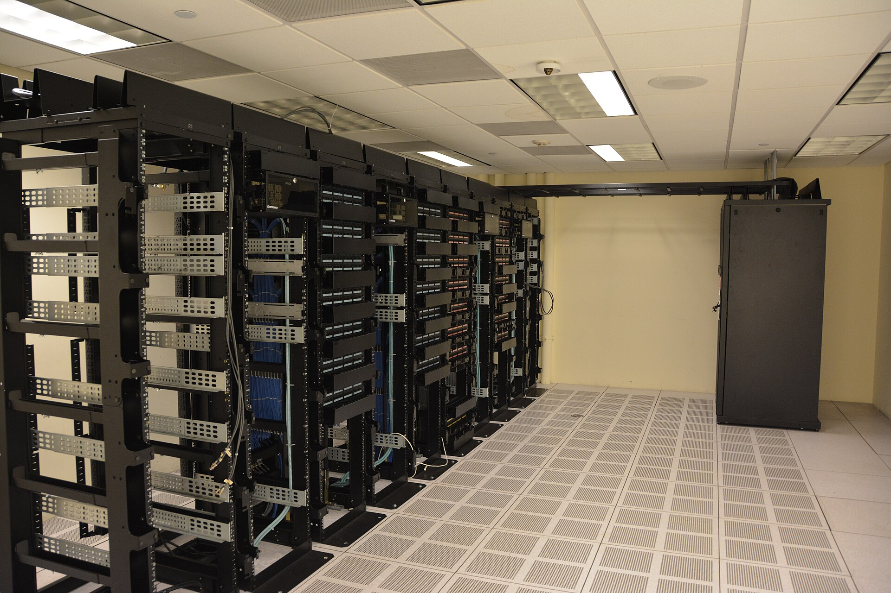
Outline
SECTION 1
Giới thiệu
SECTION 2
Data Warehouse
SECTION 3
Data Lake
SECTION 4
Data Lakehouse
SECTION 5
Kiến trúc lai và thực hành
Ảnh: Carl Lender, Wikimedia Commons, CC BY 2.0

Slide 18



  Open table format là gì?
Một đặc tả quy định cách dùng file metadata để mô tả bảng: gồm data file nào, schema và partition ra sao, có những phiên bản nào
Data file vẫn là Parquet và bất biến: mọi thay đổi tạo file mới cùng metadata mới
Ba table format phổ biến, cùng ý tưởng nhưng khác cách tổ chức metadata
Apache Iceberg
Delta Lake
Apache Hudi
Khởi đầu tại Netflix, ASF
Cây metadata: metadata.json → manifest list → manifest
Hidden partitioning, partition evolution
Nhiều engine, SDK Python (PyIceberg)
Databricks, Linux Foundation
Log JSON tuần tự trong _delta_log + checkpoint Parquet
Tích hợp sâu với Spark và Databricks
Liquid Clustering, UniForm
Uber, ASF
Timeline + index ở mức bản ghi
Hai loại bảng CoW và MoR
Mạnh về upsert, CDC tần suất cao
Notes:
Bài lấy Iceberg làm ví dụ chính vì phần thực hành dùng PyIceberg. Khoảng cách tính năng giữa ba format đang thu hẹp.

Slide 19
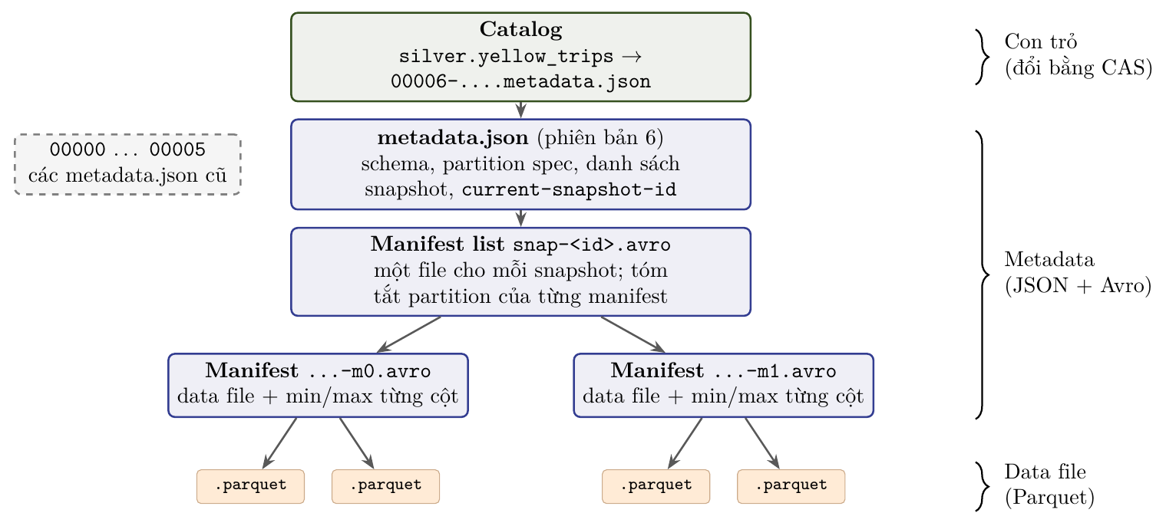
  Cây metadata của Apache Iceberg
Catalog: một con trỏ cho mỗi bảng, trỏ tới metadata.json hiện hành
metadata.json: schema, partition spec, danh sách snapshot, current-snapshot-id. Mỗi thay đổi tạo file mới 00000, 00001, ...
Manifest list (snap-*.avro): một file cho mỗi snapshot, tóm tắt partition của từng manifest
Manifest (*-m0.avro): liệt kê data file kèm min/max, null count từng cột
Data file: Parquet chứa dữ liệu thật
Lập kế hoạch truy vấn đi từ trên xuống, bỏ qua cả manifest rồi từng data file, không cần một lệnh LIST nào
Notes:
Sau lần append đầu tiên, thư mục metadata/ chỉ có 4 file: 2 metadata.json, 1 manifest list, 1 manifest. Có thể mở từng file cho học viên xem.

Slide 20
  Commit nguyên tử bằng compare-and-swap
1
2
3
4
5
Đọc metadata hiện hành, phiên bản N
Ghi data file Parquet mới (chưa ai thấy)
Ghi manifest, manifest list, metadata.json N+1
Yêu cầu catalog đổi con trỏ N → N+1, với điều kiện con trỏ vẫn là N
Nếu người khác commit trước: thất bại, đọc lại, kiểm tra xung đột, thử lại
Từ quy trình này có đủ ACID
Atomicity: bước 4 là một phép đổi con trỏ duy nhất. Job chết trước đó chỉ để lại file mồ côi, bảng không đổi. Đây là lời giải cho lỗi partial write
Consistency: writer phải ghi đúng schema; batch sai kiểu bị từ chối trước khi commit
Isolation: reader cố định một snapshot khi bắt đầu đọc, không thấy dữ liệu ghi dở
Durability: metadata và data đều trên storage bền vững
Đây là optimistic concurrency: không khóa trước, xung đột phát hiện lúc commit; hợp với workload phân tích
Notes:
Toàn bộ ACID của Iceberg dựa trên một thao tác: đổi con trỏ trong catalog bằng CAS. Bước 4 được tô màu khác để nhấn mạnh.

Slide 21
  Schema evolution và partition evolution chỉ sửa metadata
Iceberg định danh cột bằng field ID, không bằng tên hay vị trí: thêm, đổi tên, xóa cột chỉ là sửa metadata
Hidden partitioning: spec khai báo transform như day(pickup_at); người dùng chỉ lọc trên cột gốc
Đổi partition spec: file cũ giữ spec cũ, file mới theo spec mới, engine lập kế hoạch riêng cho từng spec
with tbl.update_schema() as update:
update.add_column("tip_per_mile", DoubleType(), doc="tip_amount / trip_distance")
with tbl.update_spec() as spec:
spec.add_field("pickup_at", DayTransform(), "pickup_day")
# Schema hiện tại có 16 cột, cột mới có field_id = 16
# Snapshot hiện tại vẫn là 1178427703463806229: chưa file dữ liệu nào bị ghi lại.
so_file so_dong
spec_id
0 1 2998337 # tháng 01, không partition
1 28 2850309 # tháng 02, partition theo ngày
Truy vấn ngày 15/02 chỉ cần đọc 1/29 file
nhờ partition pruning.
Cột mới trả NULL cho file ghi trước khi có cột; lớp Gold dùng coalesce để tính lại
Thử append batch có vendor_id kiểu chuỗi: PyIceberg từ chối với Mismatch in fields, snapshot giữ nguyên
Notes:
Output lấy từ 02_silver_lakehouse.py. So sánh với Data Lake: cùng batch sai kiểu đã làm hỏng mọi truy vấn trên prefix.

Slide 22
  Copy-on-Write, Merge-on-Read và time travel
Tiêu chí | Copy-on-Write (CoW) | Merge-on-Read (MoR)
Cách làm | Ghi lại toàn bộ file chứa dòng bị đổi | Ghi riêng thông tin dòng bị xóa; UPDATE = xóa + chèn
Chi phí ghi | Cao: sửa vài dòng vẫn ghi lại cả file | Thấp: chỉ ghi phần thay đổi
Chi phí đọc | Thấp: đọc thẳng data file | Cao hơn: gộp delete vào dữ liệu lúc đọc
Phù hợp | Bảng đọc nhiều, cập nhật theo lô | CDC, streaming upsert; cần compaction định kỳ
Iceberg v2: position delete, equality delete
Iceberg v3 (1.11.0, 5/2026): deletion vector, một bitmap cho mỗi data file
PyIceberg thực hiện DELETE theo CoW, snapshot có operation = overwrite
tbl.manage_snapshots().create_tag(snap_jan, "after_jan_load").commit()
tbl.scan(snapshot_id=snap_jan).count() # 2,998,337 (tag after_jan_load)
tbl.scan(snapshot_id=snap_feb).count() # 5,848,646 (trước khi DELETE)
tbl.scan().count() # 5,848,609 (hiện tại, đã xóa 37 dòng)
Time travel: snapshot cũ còn trong metadata tới khi bị expire. Tag đặt tên snapshot quan trọng, branch để ghi thử nghiệm, rollback khi pipeline ghi sai.
Notes:
Bảng CoW/MoR là nội dung hay ra quiz. Ba dòng count lấy từ output thật của lab.

Slide 23

  Catalog và bảo trì bảng (Day-2)
Catalog giữ con trỏ và làm CAS, quản lý namespace, phân quyền, là nơi engine tìm ra bảng. Catalog ngừng thì không ai đọc hay ghi được
Iceberg REST Catalog chuẩn hóa giao tiếp engine–catalog qua HTTP; mở đường cho credential vending (token ngắn hạn, đúng prefix của bảng)
Bốn việc bảo trì (Day-2) không ai làm hộ:
Compaction: gộp file nhỏ do streaming sinh ra
Expire snapshots: xóa snapshot quá hạn (mất time travel về đó)
Dọn orphan file: file không còn metadata nào tham chiếu
Gọn metadata: giới hạn metadata.json cũ, gộp manifest
Apache Polaris
Unity Catalog
Lakekeeper, Nessie (REST)
Trạng thái bảng 300.000 dòng | Snapshot | File cần đọc | Lập kế hoạch | metadata/
Sau 300 micro-batch | 300 | 262 | 353 ms | 901 file, 43,9 MB
Sau compaction | 302 | 1 | 3 ms | 906 file, 44,4 MB
Sau expire snapshots | 1 | 1 | 2 ms | 907 file, 44,4 MB
Sau dọn metadata và orphan | 1 | 1 | 3 ms | 8 file, 1,0 MB
Notes:
Số liệu từ 04_table_maintenance.py. Compaction giảm thời gian lập kế hoạch hơn 100 lần nhưng không giảm dung lượng; phải expire snapshot và dọn orphan file mới thu hồi được.

Slide 24
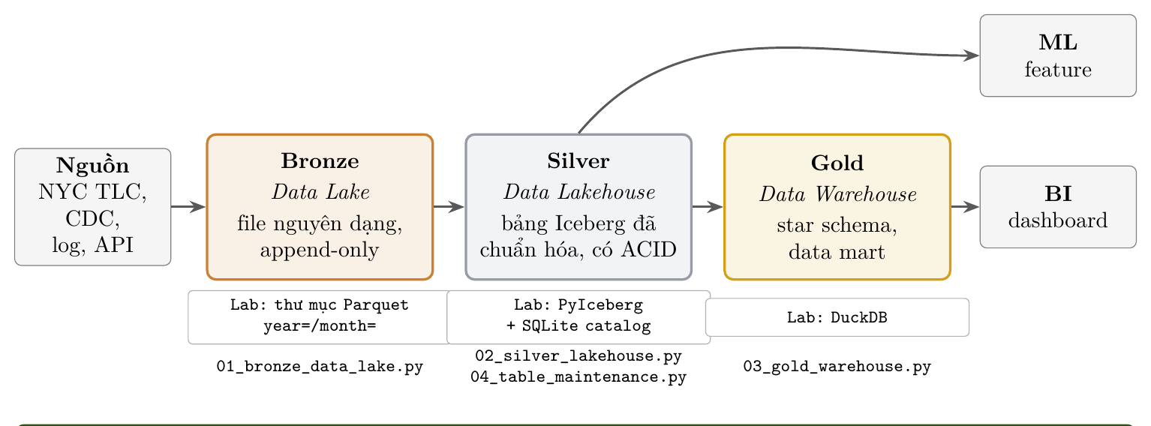
Outline
SECTION 1
Giới thiệu
SECTION 2
Data Warehouse
SECTION 3
Data Lake
SECTION 4
Data Lakehouse
SECTION 5
Kiến trúc lai và thực hành
Kiến trúc lai của phần thực hành (Hình 7 trong bài đọc)

Slide 25
  So sánh ba kiến trúc
Tiêu chí | Data Warehouse | Data Lake | Data Lakehouse
Sở hữu bảng | Vendor sở hữu cả ba lớp | Không ai | Table format mở + catalog
Schema | Schema-on-write | Schema-on-read | Áp khi ghi, tiến hóa qua metadata
Loại dữ liệu | Có cấu trúc | Mọi loại | Có cấu trúc và bán cấu trúc
ACID | Có sẵn | Không | Có, nhờ commit nguyên tử
UPDATE / DELETE | SQL thông thường | Ghi lại cả file hoặc partition | CoW hoặc MoR
Time travel | Có, giới hạn theo gói | Không | Có, theo snapshot
Engine truy cập | Engine của vendor | Mọi engine, qua file | Nhiều engine, qua catalog
Vận hành | Vendor tự động hóa | Script thủ công | Đội dữ liệu tự bảo trì bảng
Cùng một bảng này trong bài đọc là Bảng 8.
Notes:
Đi theo từng dòng, mỗi dòng hỏi học viên trước rồi mới hiện đáp án nếu trình bày trực tiếp.

Slide 26
  Kiến trúc lai theo Medallion: dùng cả ba
Bronze = Data Lake
Silver = Data Lakehouse
Gold = Data Warehouse
Dữ liệu CDC, file đối tác, log giữ nguyên dạng
Append-only, không lọc theo nghiệp vụ
Kho gốc để chạy lại pipeline khi phát hiện lỗi
Spark, Flink, PyIceberg làm sạch thành bảng Iceberg/Delta
3NF kiểu Inmon hoặc Data Vault; ép kiểu, khử trùng lặp, SCD Type 2
Một bản duy nhất cho ETL, SQL ad-hoc, feature ML
Star schema (Kimball) cho BI, hoặc One Big Table cho ML
Metric, tổng hợp, mô tả ý nghĩa cột
Nạp vào warehouse hoặc warehouse đọc thẳng bảng Iceberg
Medallion là cách tổ chức logic, không thay thế mô hình hóa dữ liệu.
Notes:
Sai lầm phổ biến: nghĩ phải chọn một trong ba. Nền tảng thực tế dùng cả ba, mỗi kiến trúc một vùng trong vòng đời dữ liệu.

Slide 27
  Thực hành: từ Bronze đến Gold trên laptop
Data Lake
Data Lakehouse
Data Warehouse
Bảo trì bảng
01_bronze_data_lake.py
02_silver_lakehouse.py
03_gold_warehouse.py
04_table_maintenance.py
Tải 2 tháng dữ liệu NYC TLC (2 × 48 MB)
Đọc footer Parquet
Tái hiện 4 lỗi data swamp
Conform schema, lọc 4 quy tắc chất lượng
Bảng Iceberg + SQLite catalog
Schema/partition evolution, DELETE, time travel
iceberg_scan đọc đúng snapshot hiện hành
Star schema: 3 dim + fact_trips 5,8 triệu dòng
5 data test PASS, data mart theo ngày
300 micro-batch → small files
Compaction, expire snapshots
Dọn orphan file, gọn metadata
~20 giây
~5 giây
~5 giây
~40 giây
pip install -r requirements.txt # pyiceberg 0.12, pyarrow, duckdb 1.5, pandas
python 01_bronze_data_lake.py && python 02_silver_lakehouse.py && python 03_gold_warehouse.py
Không cần Docker hay tài khoản cloud. Toàn bộ dữ liệu sinh ra nằm trong solution/code/lakehouse_lab/.
Notes:
Một ví dụ đáng kể trong 03: dimension thiếu mã thanh toán 0 (Flex Fare) khiến INNER JOIN âm thầm mất 135.947 chuyến; data test khóa ngoại mồ côi phát hiện được.

Slide 28
  Khi nào chọn kiến trúc nào?
Chỉ cần Data Warehouse khi
Luôn giữ một vùng Data Lake để
Người dùng chủ yếu là nhà phân tích SQL và dashboard BI
Dữ liệu có cấu trúc, khối lượng vừa phải
Đội ngũ nhỏ, muốn ít việc vận hành
Lưu dữ liệu thô, đa dạng, đến nhanh trước khi xử lý
Có kho gốc để chạy lại pipeline khi logic phía sau có lỗi
Dùng Data Lakehouse khi
Chọn table format theo hệ sinh thái
Phải phục vụ cùng lúc ETL theo lô, streaming, SQL ad-hoc và ML
Trên một bản dữ liệu duy nhất, có ACID
Không muốn trả giá cho kiến trúc hai tầng
Đã gắn với Databricks: Delta Lake (UniForm khi cần Iceberg đọc)
Cần nhiều engine (Spark, Trino, Flink, DuckDB) hoặc SDK ngoài JVM: Iceberg + REST catalog mở (Polaris, Lakekeeper)
Notes:
Khuyến nghị trong bài đọc, mục VII.4. Chọn catalog là quyết định dài hạn vì chính sách phân quyền không chuyển được giữa các catalog.

Slide 29
  Tổng kết
Ba kiến trúc khác nhau ở chỗ ai sở hữu khái niệm "bảng": vendor, không ai, hay table format mở cùng catalog
Data Warehouse: SQL nhanh, ACID, vận hành tự động; đổi lại chi phí cao và dữ liệu bị khóa
Data Lake: rẻ, linh hoạt; thiếu schema enforcement, commit nguyên tử và DELETE nên dễ thành data swamp. Ngay dữ liệu NYC TLC cũng đổi schema giữa hai tháng
Lakehouse: file Parquet trên object storage + cây metadata + commit bằng CAS → ACID, schema evolution, partition evolution, time travel
Catalog là lớp điều khiển; bảo trì bảng (compaction, expire snapshots, orphan file) là trách nhiệm của đội dữ liệu
Nền tảng thực tế kết hợp cả ba theo Medallion: Lake cho Bronze, Lakehouse cho Silver, Warehouse cho Gold
Notes:
Quay lại câu hỏi mở đầu: dữ liệu taxi nên nằm ở đâu? Câu trả lời là cả ba nơi, mỗi nơi một vai trò.

Slide 30
  Tài liệu tham khảo và nguồn hình
Armbrust, Ghodsi, Xin, Zaharia. Lakehouse: A New Generation of Open Platforms that Unify Data Warehousing and Advanced Analytics. CIDR 2021
Armbrust và cộng sự. Delta Lake: High-Performance ACID Table Storage over Cloud Object Stores. VLDB 2020
Kimball, Ross. The Data Warehouse Toolkit, 3rd ed. Wiley 2013. Inmon. Building the Data Warehouse, 4th ed. Wiley 2005
Apache Iceberg Table Spec và REST Catalog spec: iceberg.apache.org/spec. PyIceberg: py.iceberg.apache.org
Delta Transaction Log Protocol: github.com/delta-io/delta/blob/master/PROTOCOL.md
DuckDB Iceberg extension: duckdb.org/docs/current/core_extensions/iceberg
NYC TLC Trip Record Data và Data Dictionary (2025): nyc.gov/site/tlc/about/tlc-trip-record-data.page
Danh mục đầy đủ 26 tài liệu: mục XI của bài đọc. Bài đọc, quiz, lời giải và code: github.com/YouttyLe-DSAI/AIO-Module-Data
Sơ đồ (Hình 1–7) lấy từ bài đọc của nhóm. Ảnh thật từ Wikimedia Commons: Jason Lawrence (CC BY 2.0), Shixart1985 (CC BY 2.0), Don Ramey Logan (CC BY-SA 4.0), U.S. Fish and Wildlife Service (public domain), Carl Lender (CC BY 2.0). Logo là nhãn hiệu của các dự án và công ty tương ứng, dùng để nhận diện công cụ được nhắc tới.
Notes:
Slide cuối. Có thể dừng ở đây để hỏi đáp.

